Slide 1
第九章 回归分析
§9.1 回归分析模型
在我们的工作学习中，经常需要研究事物之间的关系。这些研究大多数可以量化，
在量化描述事物时有两类关系：
确定关系
相关关系

Slide 2
如：知道正方形的边长 L 便可知它的面积 S = L²，这种可用确定的函数关系表示的关系称为确定关系；
又如：产品的价格与需求量之间存在某种联系，但无法用确定的函数来描述，这种关系称为相关关系
人的体重与身高的关系，某农作物的亩产量与其播种量，施肥量之间的关系都是相关关系

Slide 3
回归分析的目的之一：
寻求具有相关关系的变量之间近似的函数关系
记考察的目标为因变量Y ，而影响它的因素为自变量X₁，X₂，... X_{k}。
怎样描述因变量Y 与自变量X₁，X₂，... X_{k}之间的近似函数关系呢？

Slide 4
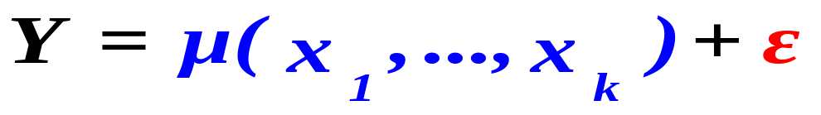
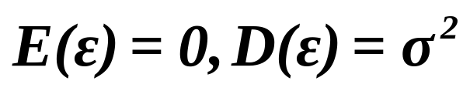
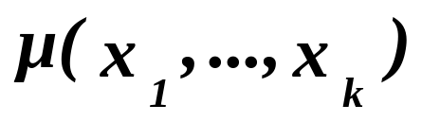
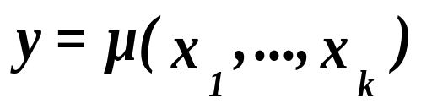
设在一个问题中, 自变量X₁，X₂，... X_{k}的取值为x₁，x₂，... x_{k} . 一般来说, 可建立 多 元 回 归 模 型
自变量影 响部分
随机误差部分
常要求
此时有
Y 对X₁，X₂，... X_{k}的理论回归函数
Y 对X₁，X₂，... X_{k}的理论回归方程

Slide 5
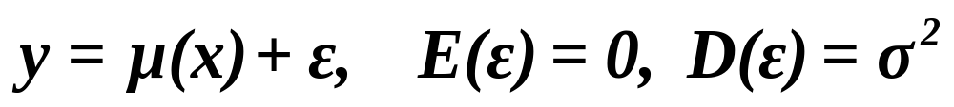
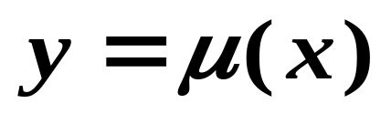
实际中，常把因变量 Y 看作随机变量，自变量X₁，X₂，... X_{k}看作可控非随机变量。
在多元回归模型中最简单的为一元回归模型：
相应的一元回归方程为：
如何确定回归函数μ(x) ？
参数回归：由经验或专业知识先确定μ(x)的数学形式，再通过变量观测值估计未知参数，从而确定μ(x) ．
建立模型
确定μ(x)的类型
估计参数

Slide 6
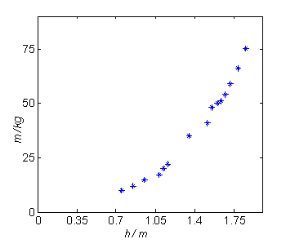
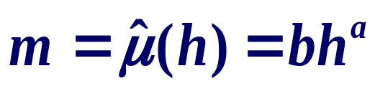
例 身高体重关系
现有15对某地区人的身高h 和体重数据m，希望用简洁的函数关系式描述该地区人的身高体重的对应关系.
呈现幂函数的增长趋势，可设
其中a, b是待定参数.

Slide 7
例 施肥效果分析
某地区作物生长所需的营养素主要是氮(N)、钾(K)、磷(P).某作物研究所在某地区对土豆做了一定数量的实验,实验数据如下,试分析施肥量与土豆产量间关系.
施肥量 | 产量
0 | 15.18
34 | 21.36
67 | 25.72
101 | 32.29
135 | 34.03
202 | 39.45
259 | 43.15
336 | 43.46
404 | 40.83
471 | 30.75
施肥量 | 产量
0 | 34.46
24 | 32.47
49 | 36.06
73 | 37.96
98 | 41.04
147 | 40.09
196 | 41.26
245 | 42.17
294 | 40.36
342 | 42.73
施肥量 | 产量
0 | 18.98
47 | 27.35
93 | 34.86
140 | 39.92
186 | 38.44
279 | 37.73
372 | 38.43
465 | 43.87
558 | 42.77
651 | 46.22
N P K

Slide 8
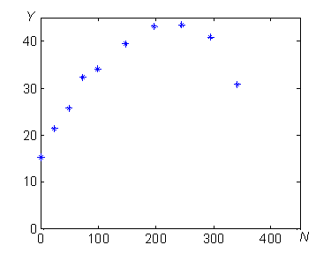
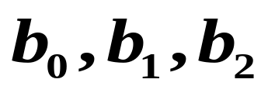
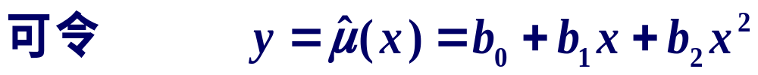
土豆产量—氮肥量数据散布图
其中
为待定参数
问题：如何求参数 的最小二乘估计？

Slide 9
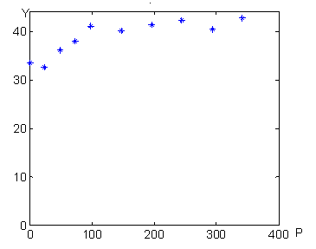
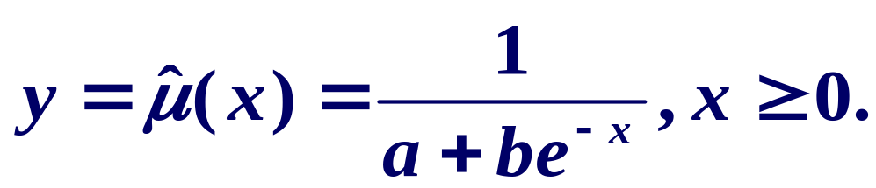
土豆产量—磷肥量数据散布图
可选
a, b是待定参数.
思考 是否能由数据散布图完全确定回归函数类型？
结论： 仅为初步感性认识，还需进行检验.

Slide 10
“回归”一词的由来
高尔顿，生物统计学派的奠基人，他的表哥达尔文的巨著《物种起源》问世以后，触动他用统计方法研究智力遗传进化问题，第一次将概率统计原理等数学方法用于生物科学，明确提出“生物统计学”的名词.
统计学上的“相关”和“回归”的概念是由高尔顿首先引进。

Slide 11
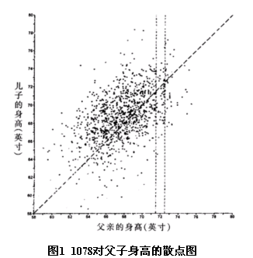
他测量了1078个父亲及其成年儿子的身高，如下图所示

Slide 12
1870年，高尔 顿在研究人类身高的遗传时，发现下列关系：
1. 高个子的父亲有着较高身材的儿子，而矮个子父亲的儿子身材也比较矮 ;
2. 高个子父母的子女，其身高有低于其父母身高的趋势;
3. 而矮个子父母的子女，其身高有高于其父母的趋势;
即有“回 归”到平均数去的趋势，这就是统计学上最初出现“回归”时的含义

Slide 13
§9.2 一元线性回归分析
一元正态线性回归模型：
Y=a+bx+ε, ε~N(0,σ²)
其中 a－－回归常数(又称截距)
b－－回归系数(又称斜率) ε －－随机扰动项
取定自变量X的一组值x₁，x₂，... x_{n} ，进行 n 次独立试验，记结果为Y₁，Y₂，... Y_{n}。则
Y_{i} = a + bx_{i} + ε_{i}, i=1,...,n
由 各次试验相互独立知 ε₁ ，...， ε_{n}相互独立且
ε_{i}～N(0, σ²)。从而，
Y_{i} ~N(a+bx_{i}, σ²)，且相互独立，其形状如图：

Slide 14
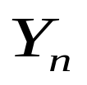

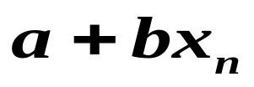

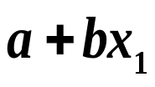
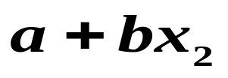
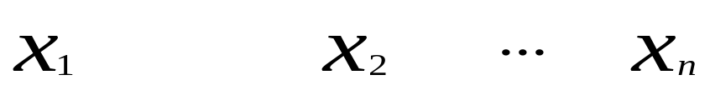
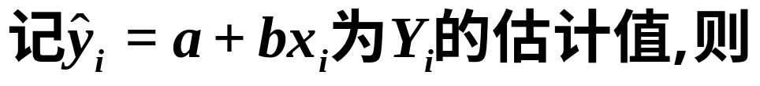
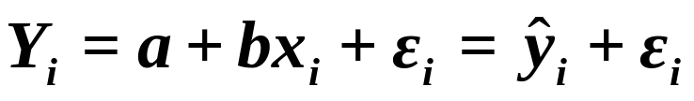
一、参数a, b,σ² 的估计
y =a+bx
Y_{i} ~N(a+bx_{i}, σ²)
～N(0, σ²)

Slide 15
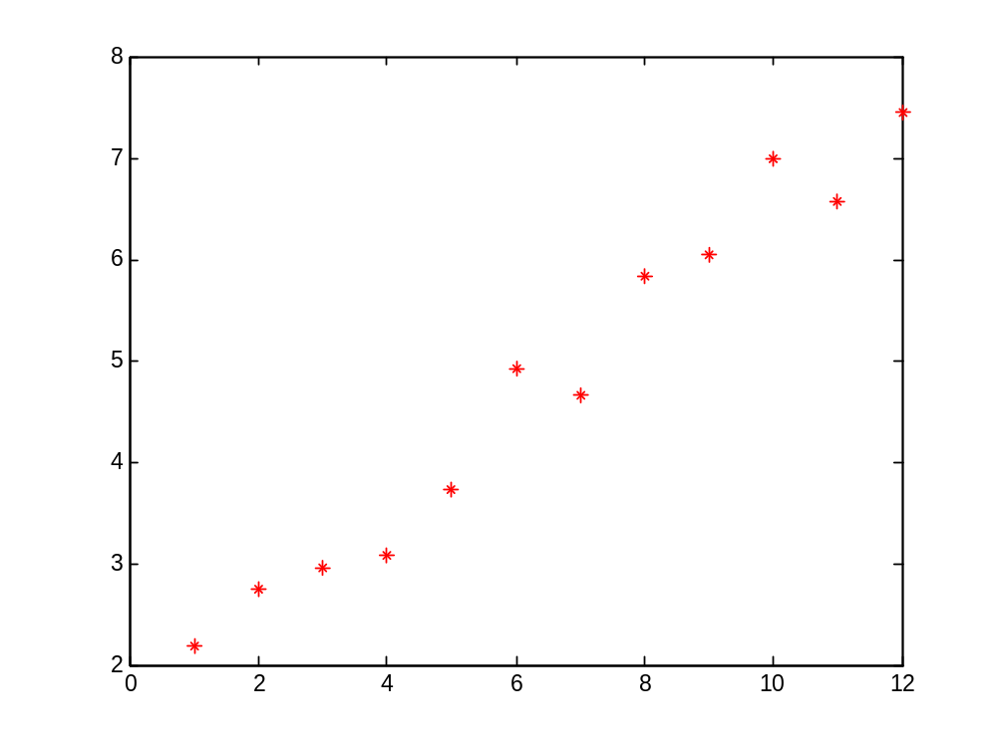
若在具体试验中得到自变量X与因变量Y的一组观测值：
x_{i}
1 2 3 4 5 6 7 8 9 10 11 12
y_{i}
2.2 2.7 2.9 3.1 3.7 4.9 4.6 5.8 6 7 6.6 7.4
y
如何确定两个变量之间近似的线性函数关系？
即确定模型 Y=a+bx+ε,
中的a和b？
x

Slide 16
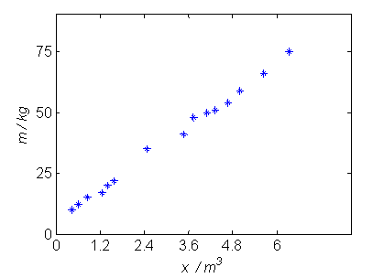
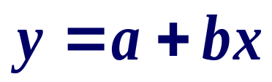

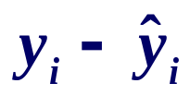
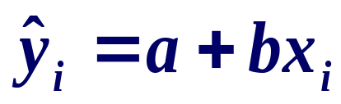
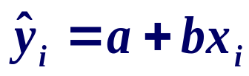

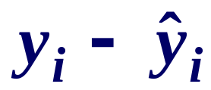
y_{i} 的估计值
称为回归值.
对所有的i，应使偏差 都尽可能小, 即要使Y的估计值尽可能接近真实值，有三种思路：

Slide 17
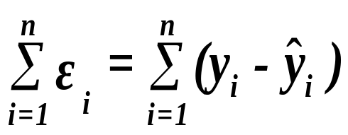
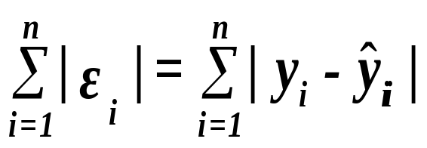
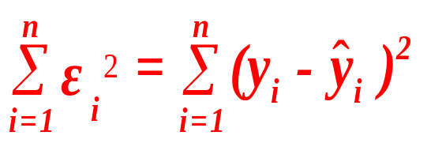
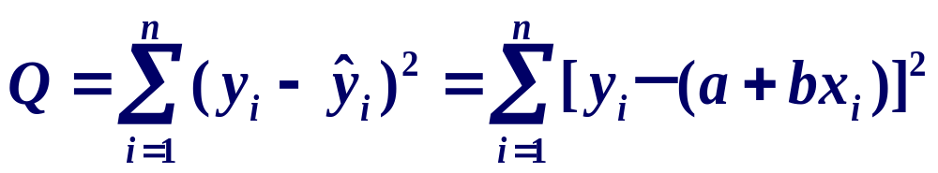
(1) 误差总和 最小
缺点:可能正负误差抵消
(2) 误差绝对值之和 最小
缺点：数学处理困难
√
(3) 误差平方和 最小
结论: 应选a、b的估计值，使残差(误差)平方和
达到最小.

Slide 18
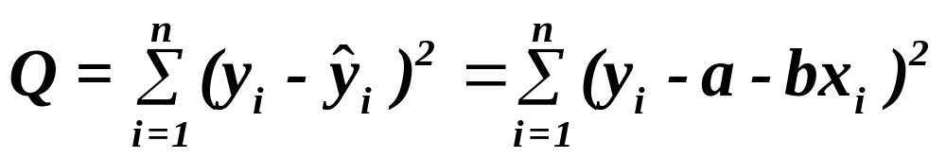
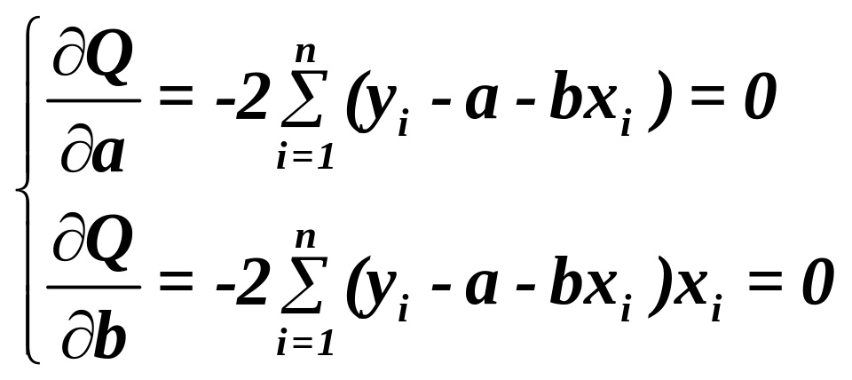
设 Y₁, Y₂, ... Y_{n}对应于x₁, x₂, ... x_{n} 的一组样本观
测值为y₁，y₂，... y_{n。} 从而有残差(误差)平方和：
最小二乘法：通过求Q的最小值来估计a、b
要使Q达到最小，应使Q对应于a、b的一阶偏导为0

Slide 19
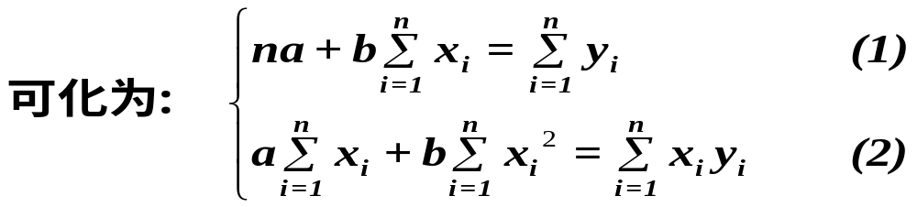
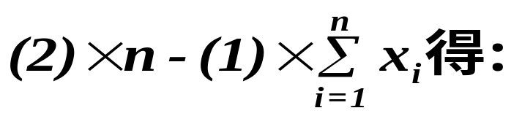
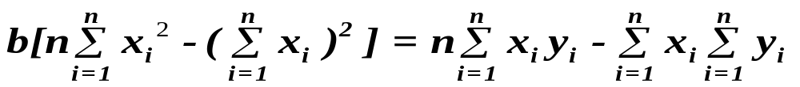
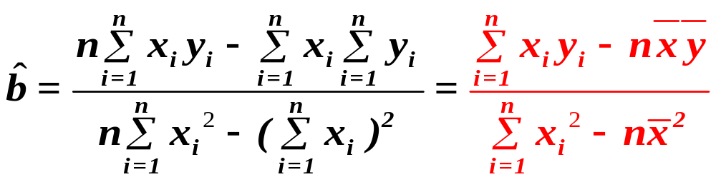
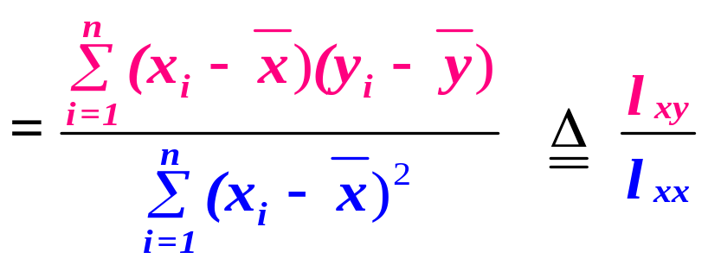
故
b的最小二乘估计值
P146习题六第1题

Slide 20
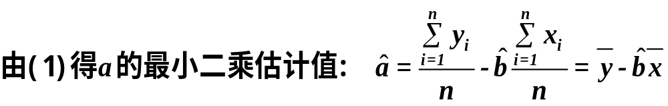
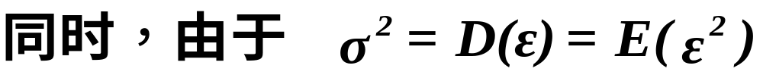
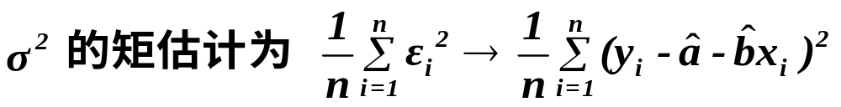
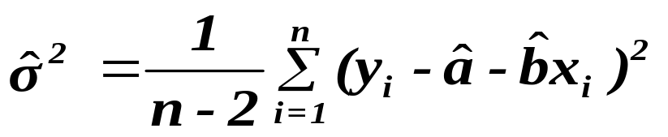
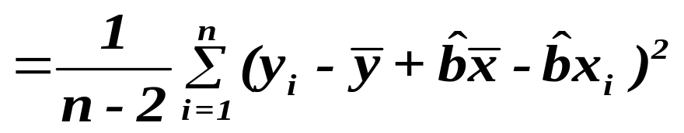
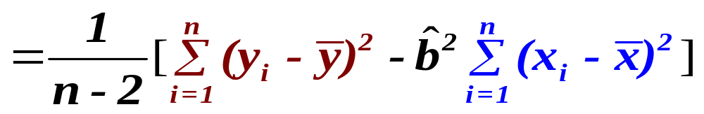
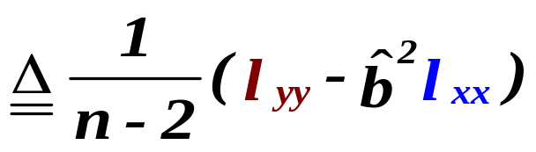
由于这是有偏估计，将其修正为无偏估计得
P205证明

Slide 21
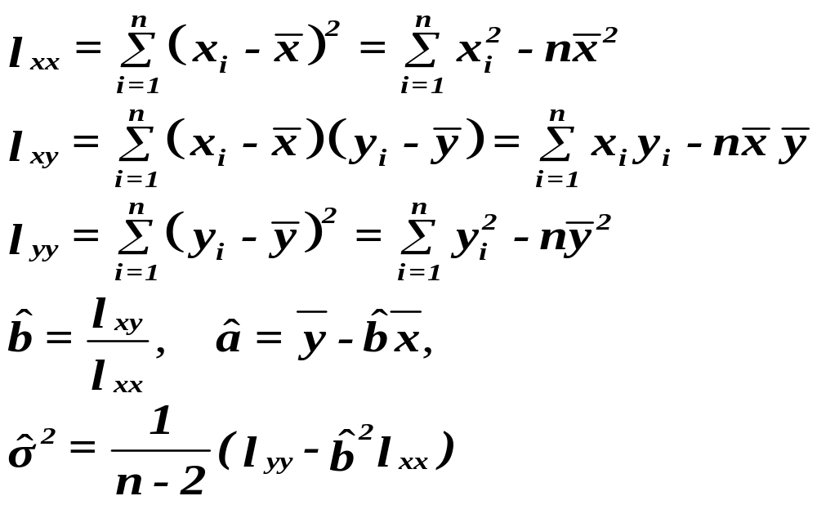
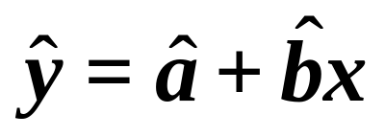
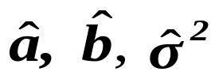
由试验数据估计得到
Y 对 X 的经验回归方程
可证明 分别是a, b,σ²的无偏估计，且当
ε ~N(0,σ²)时，也都服从正态分布（参见教材P204）
降雨量和径流量问题

Slide 22
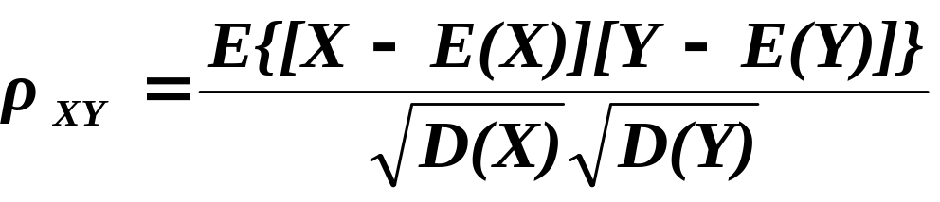


二、一元线性回归的显著性检验（相关系数法）
问题：变量Y 与X 间是否存在线性相关关系？
相关系数法: 基于试验数据检验变量间线性相关
关系是否显著的一种方法。
相关系数
是表征随机变量Y与X的线性相关程度的数字特征。
样本相关系数：

Slide 23
结论:
1）|R|越接近于1，X与Y间的线性相关关系越显著；
2）|R|越靠近于0，X与Y间的线性相关关系越不显著。
假设检验：原假设H_{0：}ρ_{XY} =0
给定显著性水平α
当︱R︱＞R_{α}( n-2 ), 拒绝原假设
认为X与Y之间的线性相关关系显著。
当︱R︱≤R_{α}( n-2 ),接受原假设
认为X与Y之间的线性相关关系不显著。
α＝0.01，0.05时临界值R_{α}( n-2 )的确定见教材
P306附表6
(续)降雨量和径流量问题

Slide 24

三、非线性回归问题的线性化处理
在实际问题中，变量间的相关关系未必都是线性关系，即其回归函数
往往是非线性函数。但其中一部分可通过适当的变换，转化为线性回归问题进行处理。
非线性回归转化为线性回归
一般非线性问题最小二乘估计

Slide 25




例： 流经某地区的降雨量 X 和该地河流的径流量 Y的观察值如下表，求 Y 关于 X 的线性回归方程。
降雨量 x_{i}: 110 184 145 122 165 143 78 129 62 130 168
径流量 y_{i}: 25 81 36 33 70 54 20 44 1.4 41 75
降雨量总和 1436 径流量总和 480.4
解：n=11,

Slide 26





所求经验回归方程为
随机误差的方差σ²的估计值为
=（6050.59-0.63²×13768.7）/ 9

Slide 27


（续前例）用相关系数显著性检验法,检验降雨量 X 和径流量 Y 的线性相关关系是否显著(α=0.01)。
解：X 与Y 的样本相关系数为
R
查表得
R_{α}(n-2) =R_{0.01}(9)=0.735＜0.952=R
可认为 X 与 Y 的线性相关关系显著。

Slide 28
例：下表是1957年美国旧轿车的调查数据表
使用年数x_{i}与平均价格y _{i} （i=1, …10）
x_{i} 1 2 3 4 5 6 7 8 9 10
y _{i} 2651 1943 1494 1087 765 538 484 226 226 204
求平均价格 Y 关于使用年数 X 的回归方程。
y
3000
作散点图
·
·
·
1000
·
·
·
·
·
·
·
x
1
5
10
解：观察试验数据的散点图, y 与 x 呈指数关系，

Slide 29

设经验回归方程为
两边取对数，得
lny=lna+bx
令 z=lny, x=x, 记 a′=lna
经变换得回归方程为
z=a′+bx
记 z_{i}=lny_{i} , 将原数据转换为（x_{i} , z_{i}）, i =1,2, …,10.
x_{i} 1 2 3 4 5 6 7 8 9 10
z_{i} 7.88 7.57 7.31 6.99 6.64 6.29 6.18 5.67 5.42 5.32

Slide 30




z=lny
·
·
.
(x_{i} , z_{i})的数据散点图呈直线趋势。
.
.
.
.
.
5
.
0
10
x
1
5

Slide 31



从而得线性经验回归方程
代入原变量，得非线性经验回归方程为
检验X与Y是否存在显著的指数相关关系
检验X与Z=lnY 的线性相关关系是否显著
有
R
=－0.996,
︱R︱=0.996＞0.765=R_{0.01}(8)
可认为 X 与 Y 存在显著的指数相关关系。

